Slide 1
TASK STUDIO · 설계 공유 · 2026-11
로봇 동작을 블록으로 정의하고,
블록을 어떻게 잇는가
DetectObject ②
GraspPose ①
cls = case
→ $det : ObjectPose
det ← $det
→ $aim : Pose
SuctionPick ②
SuctionPlace ②
블록 하나의 계약(입력·출력·실행), 블록 사이를 흐르는 값의 타입, 그리고 블록을 엮는 노드 8개와 선 3종. 이 세 가지만 다룬다.
pose ← $aim
guards: [SafetyFloor]
→ $pick : PickResult
pose ← $drop
→ $place
SafetyFloor
가드: 동작이 도는 동안 계속 본다
Dexmate Vega · 실로봇 · 로봇 edge에서 실행
Notes:
엔지니어 대상. 블록 하나의 계약, 값 타입, 노드 8개와 선 3종만 다룬다.

Slide 2
1 · 블록의 정의
블록은 파이썬 클래스 하나. 종류는 동작과 조건 둘뿐
# task_studio/core/skill.py
class Result(BaseModel):
status: Literal["ok", "fail", "aborted"]
reason: str = "" # 실패 이유 어휘는 스킬마다 고정
class ActionResult(Result): # 모든 동작의 출력이 상속
stopped_by: str # reached / <가드> / unreachable / aborted
pose_at_stop: Pose | None = None
class Skill: # 동작(Action)
name: ClassVar[str]
Input: ClassVar[type[BaseModel]] # pydantic 모델 = 입력 포트
Output: ClassVar[type[Result]] # pydantic 모델 = 출력 포트
requires: ClassVar[frozenset[str]] # {"left_arm", "suction"} 병렬 충돌 검사
def run(self, ctx: Context, inp: BaseModel) -> Result: ... # 블로킹
class Condition: # 조건
name: ClassVar[str]
Input: ClassVar[type[BaseModel]]
def check(self, ctx: Context, inp: BaseModel) -> bool: ... # 즉시
 | 동작 | 조건
실행 | run() 끝날 때까지 블로킹 | check() 지금 상태를 보고 즉시
출력 | ActionResult + 스킬별 필드 | bool
꽂히는 곳 | 트리의 잎 | 동작의 guards, 또는 Condition 노드
스킬은 트리를 모른다. run()은 그냥 함수다. 엮는 방식이 바뀌어도 스킬은 그대로.
실패는 예외가 아니라 Result.reason. 어떻게 복구할지는 트리가 정한다.
입·출력이 pydantic이라 스키마가 곧 포트다. 편집기 툴박스와 타입 검사가 여기서 나온다.
Notes:
스킬은 트리를 모른다. run()은 그냥 함수. 실패는 예외가 아니라 Result.reason.

Slide 3
2 · 동작의 공통 계약
모든 동작은 guards·timeout을 받고 stopped_by를 돌려준다
# 긴 동작의 뼈대. 모든 동작이 이 모양이다.
def run(self, ctx, inp):
arm = ctx.robot.arm
arm.start_line(inp.pose, inp.speed) # 하드웨어에 명령
t0 = now()
while not arm.done():
ctx.check() # 일시정지 / E-stop / 힘 한계 → Aborted 예외
for g in inp.guards: # 가드: 매 tick 묻는다
if g.check(ctx):
arm.stop()
return ActionResult(status="ok", stopped_by=g.name,
pose_at_stop=arm.pose())
if now() - t0 > inp.timeout:
arm.stop()
return ActionResult(status="fail", reason="timeout",
stopped_by="timeout")
sleep(TICK)
return ActionResult(status="ok", stopped_by="reached",
pose_at_stop=arm.pose())
stopped_by | 뜻 | status
reached | 목표에 도달 | ok
<가드 이름> | 가드가 울려 멈춤. 예: ForceOver = 접촉 | ok
unreachable | IK 해 없음, 관절 한계 | fail
timeout | 시간 초과 | fail
aborted | ctx.check()가 예외를 던짐 | aborted
가드가 울리는 건 실패가 아니다. "창에 들어올 때까지 기어가라"는 BaseMove + BEVInWindow 가드이고, 가드가 울리면 성공이다.
ctx.check()와 가드는 다르다. 전자는 운영자·안전(선점), 후자는 그 동작을 멈추는 조건. 결과도 aborted vs stopped_by로 다르다.
숫자(오프셋·높이·힘·속도)는 전부 입력 필드. 기본값은 params.yaml, 프로그램이 주면 그 값이 이긴다. 기존 동작 + 조건으로 적을 수 있으면 새 블록을 만들지 않는다.
Notes:
가드가 울리는 건 실패가 아니다. ctx.check()는 선점(운영자·안전), 가드는 그 동작을 멈추는 조건.

Slide 4
3 · 블록 하나 짜는 법
동작 하나 25줄, 조건 하나 10줄
# task_studio/skills/motion/move_ee.py
class MoveEE(Skill):
name = "MoveEE"
requires = frozenset({"left_arm"})
# guards, timeout 은 ActionInput 에서 상속
class Input(ActionInput):
pose: Pose
straight: bool = True # 직선, 아니면 관절 공간 호
keep_xy: bool = False # 수직 전용
speed: float = param("arm.speed") # params.yaml
class Output(ActionResult):
error_m: float = 0.0
def run(self, ctx, inp):
arm = ctx.robot.arm
if not arm.reachable(inp.pose):
return self.Output(status="fail",
reason="unreachable", stopped_by="unreachable")
arm.start(inp.pose, straight=inp.straight,
keep_xy=inp.keep_xy, speed=inp.speed)
# 앞 장의 루프: ctx.check + 가드 + timeout
r = guarded_wait(ctx, inp, done=arm.done, stop=arm.stop)
ctx.emit("move_ee_end", stopped_by=r.stopped_by)
return self.Output(**r.dict(),
error_m=arm.error_to(inp.pose))
# task_studio/skills/conditions/force_over.py
class ForceOver(Condition):
name = "ForceOver"
class Input(BaseModel):
axis: Literal["x", "y", "z"] = "z"
threshold_n: float = 10.0
relative: bool = True # 이동 중앙값 대비 변화량
window_s: float = 0.25
def check(self, ctx, inp) -> bool:
f = ctx.robot.wrist.force(inp.axis,
window=inp.window_s)
v = f.delta if inp.relative else f.now
return v > inp.threshold_n
등록과 노출
Skill 상속 = 레지스트리 등록. import 되면 끝.
로더는 MoveEE: {…}를 레지스트리에서 찾아 Input(**args)로 검증. 틀린 필드는 로드 시점에 터진다.
툴박스·포트 타입은 Input.model_json_schema()에서 자동.
하드웨어는 ctx.robot.* 인터페이스로만. dexcontrol은 vega/ 안에만.
Notes:
Skill 상속이 곧 레지스트리 등록. 로더가 Input(**args)로 검증하므로 틀린 필드는 로드 시점에 터진다.

Slide 5
4 · 블록 사이를 흐르는 값
전부 pydantic 모델. base_link 기준, m / rad
① 기본 · task_studio/core/types.py
② 과제 · tasks/lges/types.py
타입 | 필드 | 만드는 곳 → 쓰는 곳
원시값 | float int str bool list | 숫자 입력, 식
Pose | x y z, roll pitch yaw | GraspPose/OffsetPose → MoveEE, Navigate
JointState | group, q[] | MoveJoints
Wrench | fx fy fz tx ty tz, t | ReadWrench → ForceOver
Frame | rgb, depth, q_torso, q_head, t | CaptureFrame → Detect
ObjectPose | cls: str, pose, size(L W H), conf | Detect → GraspPose
Station | name, pose (지도 좌표) | → Navigate
Result / ActionResult | status, reason / + stopped_by, pose_at_stop | 모든 블록 / 모든 동작
Decision | choice, args | Gate →
PickResult | ActionResult + contact_z, sealed
PlaceResult | ActionResult + contact_z, early_contact
ItemSpec | item, release_above, 컵 오프셋, 기대 바코드
StackState | src_layers, tgt_layers
LegStation | Station + 학습된 leg 거리
타입은 그것을 출력하는 블록과 같은 층에 둔다. 기본은 과제 타입을 모른다.
과제 타입은 기본 타입을 상속해 필드를 더한다. 자식 타입은 부모 구멍에 꽂힌다 (LegStation → Station 자리).
블록의 입출력 스키마가 곧 타입 검사다. Pose 구멍에 ObjectPose는 로드 시점에 거절된다.
Notes:
타입은 그것을 출력하는 블록과 같은 층에 둔다. 과제 타입은 기본 타입을 상속한다.

Slide 6
5 · 잇는 법
선 세 종류, 노드 여덟 개
선 | 뜻 | YAML
순서선 | 부모 노드가 자식을 어떤 순서·정책으로 돌리나 | 노드 아래 들여쓴 목록
값선 | 한 블록의 출력이 다른 블록의 입력으로. 블랙보드의 $변수 | out: $det → det: $det
가드선 | 동작이 도는 동안 조건을 계속 본다 | guards: [ForceOver: {…}]
노드 | 뜻 | 지금 코드에서는
Sequence | 차례로, 하나 실패하면 실패 | 함수 본문
Fallback | 차례로, 하나 성공하면 성공 | 재검출 → 안 되면 운영자
Retry(n) | 실패하면 n번 다시 | MAX_PHASE_ATTEMPTS
Parallel(policy) | 동시에. 전부 / 하나 끝나면. requires 겹치면 로드 시 거절 | _park_during_legs
Loop(while) | 반복, 블랙보드 값으로 종료 | while src ≥ 1
Condition | 조건 블록 또는 식을 한 번 검사 | if descent_reachable()
Gate(prompt, allowed) | 운영자 결정까지 멈춤. autonomy 레벨로 자동 통과 가능 | input("Continue?")
Set | 블랙보드 값 바꾸기 | src -= 1
실패 처리는 블록 안이 아니라 트리 모양에 있다. 블록이 fail을 돌려주면 Sequence가 멈추고, 위의 Fallback이 다음 자식(재검출, 또는 Gate)을 시도한다.
식은 산술·비교·논리만 ($stack.src - 1). 과제 지식이 드는 계산은 식이 아니라 블록이다. 그래야 YAML과 그래프가 1:1.
프로그램 파일 = main 트리 + on_abort 트리. 어디서 멈추든 on_abort가 돈다.
Notes:
실패 처리는 블록 안이 아니라 트리 모양에 있다. 식은 산술·비교·논리만. 프로그램 = main + on_abort.

Slide 7
6 · 프로그램 = 트리 하나를 YAML로
물건 하나를 보고, 집고, 놓는다
main:
Sequence:
- Parallel: # 머리·몸통 동시에 카메라 자세
policy: all
children:
- MoveJoints: {group: head, q: $params.head_down}
- MoveJoints: {group: torso, q: $params.torso_lean}
- DetectObject: {cls: case, n: 3, out: $det}
- GraspPose: {det: $det, approach: top, point: center,
out: $aim}
- OffsetPose: {pose: $aim, dy: 0.03, dz: -0.005, out: $aim2}
- SuctionPick: {pose: $aim2, expected_z: 0.85,
guards: [SafetyFloor: {z_min: 0.82}], out: $pick}
- SuctionPlace: {pose: $drop, expected_z: 0.90,
release_above: 0.02, out: $place}
- MoveJoints: {group: left_arm, q: $params.home_left}
on_abort: # 어디서 멈추든
Sequence:
- MoveEE: {pose: $park, straight: true, keep_xy: true}
- MoveJoints: {group: left_arm, q: $params.home_left}
# 입력: $item, $drop, $park, $params — 호출하는 쪽이 준다
Parallel 머리·몸통 MoveJoints를 동시에. requires가 겹치지 않아 로드가 허용한다.
값선 $det → GraspPose → $aim → OffsetPose → $aim2 → SuctionPick. 블록 출력이 다음 블록 입력으로.
가드 SuctionPick은 SafetyFloor를 매 tick 본다. 바닥 아래로 내려가면 멈추고 stopped_by로 알린다.
① ② MoveJoints·GraspPose·OffsetPose·MoveEE는 기본, DetectObject·SuctionPick/Place는 과제 블록.
on_abort 어디서 멈추든 이 트리가 돈다. 팔을 수직으로 빼고 홈으로.
Notes:
같은 YAML을 다음 장에서 그래프로 그린다. 입력 $item, $drop, $park, $params는 호출하는 쪽이 준다.

Slide 8
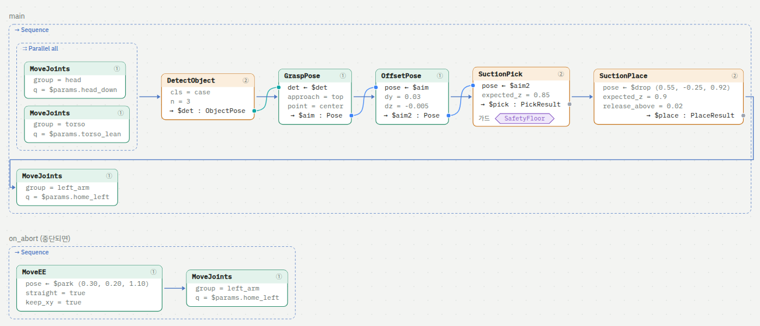
6 · 프로그램 = 트리 하나를 YAML로
같은 YAML을 그래프로 그리면
제어 노드 점선 상자 · ① 기본 ② 과제 카드 · 값선은 타입별 색 · 가드는 카드 아래 육각형. 뷰어(demo/task_studio_graph.html)가 앞 장의 YAML에서 그린 화면.
Notes:
demo/task_studio_graph.html 이 YAML에서 그린 화면. 제어 노드는 점선 상자, 블록은 카드, 값선은 타입별 색, 가드는 카드 아래 육각형.

Slide 9
7 · 과제 층이 블록을 더하는 법
원자 블록을 더하거나, 묶어서 복합 블록을 만든다
# tasks/lges/manip/suction_pick.py — 복합 스킬도 같은 Skill 계약
class SuctionPick(Skill):
name = "SuctionPick"
requires = frozenset({"left_arm", "suction"})
class Input(ActionInput):
pose: Pose
expected_z: float
approach_above: float = param("pick.approach_above")
class Output(PickResult): ...
def run(self, ctx, inp):
above = OffsetPose.call(ctx, pose=inp.pose, dz=inp.approach_above)
MoveEE.call(ctx, pose=above) # 위로
r = MoveEE.call(ctx, pose=inp.pose, straight=True, keep_xy=True,
guards=[ForceOver(), # 접근: 접촉까지
SafetyFloor(z_min=inp.expected_z - 0.03),
*inp.guards])
if r.stopped_by != "ForceOver":
return self.Output(status="fail", reason="no_contact", **r.dict())
SuctionOn.call(ctx)
w = Wait.call(ctx, timeout=1.0, guards=[Sealed()]) # 씰 될 때까지
MoveEE.call(ctx, pose=above) # 들기
return self.Output(status="ok", stopped_by=r.stopped_by,
contact_z=r.pose_at_stop.z,
sealed=(w.stopped_by == "Sealed"))
어느 층에 두나
배터리·케이스·bin·스테이션·층·바코드·테이블 높이가 이름에 나오면 ② 과제. 아니면 ① 기본. 헷갈리면 과제에 두고, 두 번째 PoC에서 다시 쓰고 싶을 때 기본으로 내린다. import 방향은 과제 → 기본 한쪽뿐.
과제가 더하는 것 (LGES)
원자 동작 | ReadCode 바코드 리더
원자 조건 | SafetyFloor, BEVInWindow
복합 | DetectObject SuctionPick/Place GoToStation ExpectedZ ItemSpec DestStation SlotPose ParkDuringLeg
타입 | PickResult PlaceResult ItemSpec StackState LegStation
데이터 | params.yaml(홈 자세·컵 길이·z_min) objects.yaml stations.yaml 검출 모델, 지도
복합 블록은 파이썬(Skill.call로 이어 붙임) 또는 YAML 매크로. 쓰는 쪽에서는 구분되지 않는다. 기본 층은 원자 블록까지만, 조합은 과제가 한다. 다음 PoC는 tasks/<이름>/을 새로 만든다.
Notes:
복합 블록도 같은 Skill 계약. 파이썬(Skill.call) 또는 YAML 매크로. 기본 층은 원자 블록까지만.

Slide 10
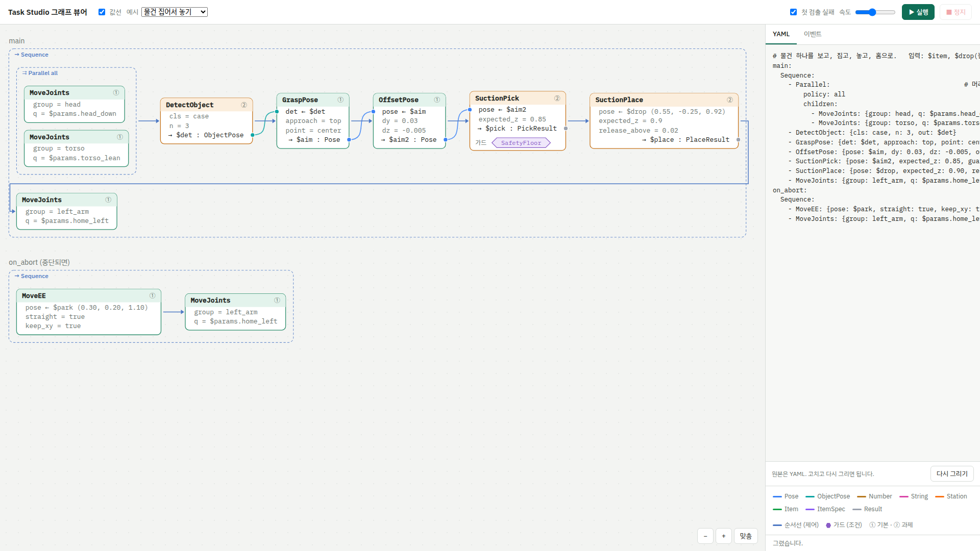
8 · 데모 (가짜 로봇)
YAML을 그리고, 실행하면 노드가 칠해지고, 이벤트가 쌓인다
demo/ 폴더의 그래프 뷰어 HTML을 브라우저로 연다. 실행을 누르면 가짜 로봇이 트리를 돌며 노드를 칠한다.
예시를 "Task 3 아이템 하나"로 바꾸면 실제 과제 크기가 된다.
"첫 검출 실패"를 켜면 DetectObject가 한 번 실패해 Fallback → Gate(운영자 버튼)로 넘어간다.
이벤트 탭이 실행기가 쓰는 JSONL 한 줄씩. 같은 이벤트로 그래프 칠하기·리플레이를 한다.
Notes:
발표 때는 demo/task_studio_graph.html 을 브라우저로 연다. 예시 전환, 첫 검출 실패 → Fallback → Gate, 이벤트 JSONL.

